Slide 1
计算机视觉 第04章 多尺度空间
软件学院: 刘春
Ref: C280, Computer Vision
Prof. Trevor Darrell
Notes:
当用一个计算机视觉系统分析未知场景时，计算机没有办法预先知识图像中物体尺度，因此，我们需要同时考虑图像在多尺度下的描述，获知感兴趣物体的最佳尺度。
图像的尺度是指图像内容的粗细程度。尺度的概念是用来模拟观察者距离物体的远近的程度。 具体来说，观察者距离物体远，看到物体可能只有大概的轮廓；观察者距离物体近，更可能看到物体的细节，比如纹理，表面的粗糙等等。从频域的角度来说，图像的粗细程度代表的频域信息的低频成分和高频成分。 粗质图像代表信息大部分都集中在低频段，仅有少量的高频信息。细致图像代表信息成分丰富，高低频段的信息都有。

Slide 2
本章内容
4.1.尺度与尺度空间
4.2.图像采样
4.3.高斯金字塔
4.4.拉普拉斯金字塔

Slide 3
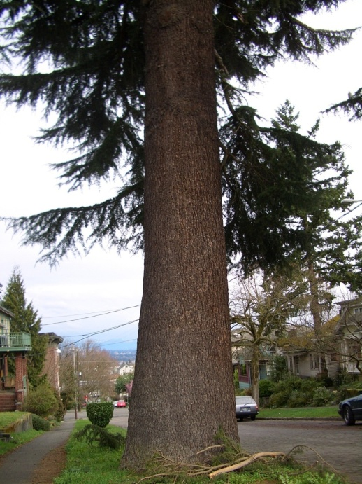
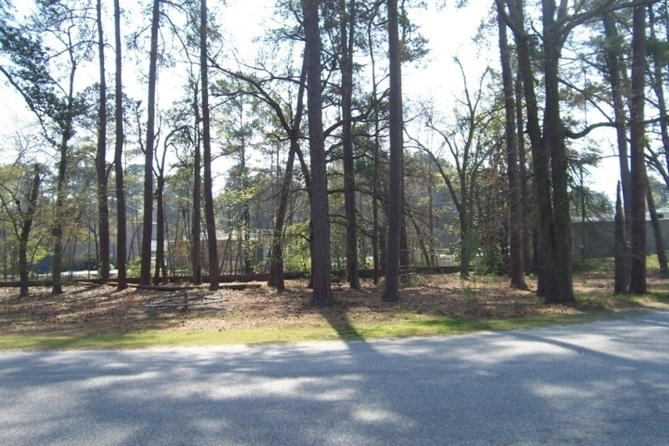
4.1.尺度与尺度空间
图像的尺度
是指图像内容的粗细程度。
尺度的概念是用来模拟观察者距离物体的远近的程度。
具体来说，观察者距离物体远，看到物体可能只有大概的轮廓；观察者距离物体近，更可能看到物体的细节，比如纹理，表面的粗糙等等。

Slide 4
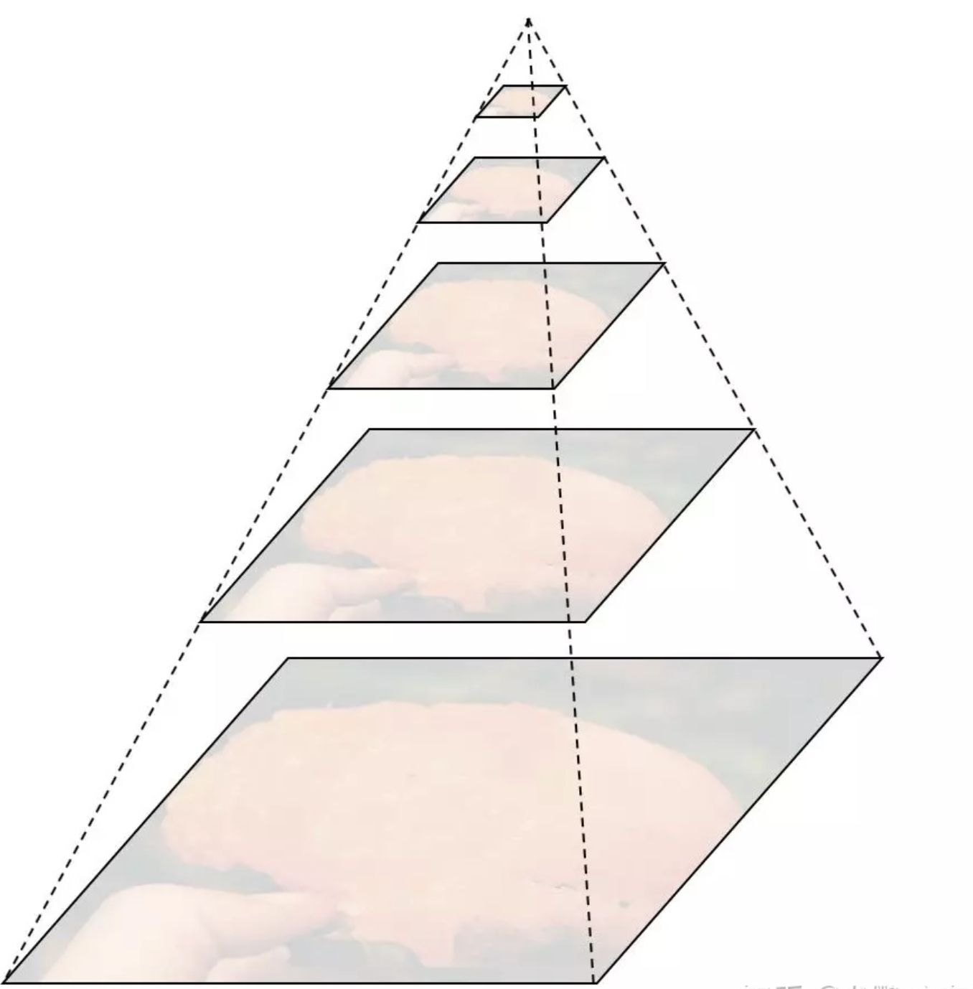
4.1.尺度与尺度空间
图像的尺度空间
图像的尺度空间是指同一张
图像不同尺度的集合。
在该集合中，细尺度图像通过
滤波形成粗尺度图像，即粗尺度图像
的形成过程是高频信息被过滤的过程
任何存在于粗尺度图像下的内容
都能在细尺度图像下找到。
Notes:
举个例子，如果你想看一颗树而不是叶子，可以故意删除图像中的某些细节（例如树叶树枝等），在摆脱这些细节时，必须确保不引入新的虚假细节。做到这一点的唯一方法是使用高斯模糊（已通过数学证明）。

Slide 5
4.1.尺度与尺度空间
为什么需要尺度空间
1.自然界中的物体呈现出不同的形态，需要不同的尺度来观测。粗尺度图像更能体现物体的轮廓形态，细尺度图像更能体现物体的局部细节特征。
2.计算机在进行图像分析时，并不知道图像的真实尺寸大小，需要考虑多尺度以获取感兴趣物体的最佳尺度。

Slide 6
本章内容
4.1.尺度与尺度空间
4.2.图像采样
4.3.高斯金字塔
4.4.拉普拉斯金字塔
Notes:
如何获取图像的尺度空间？下采样

Slide 7
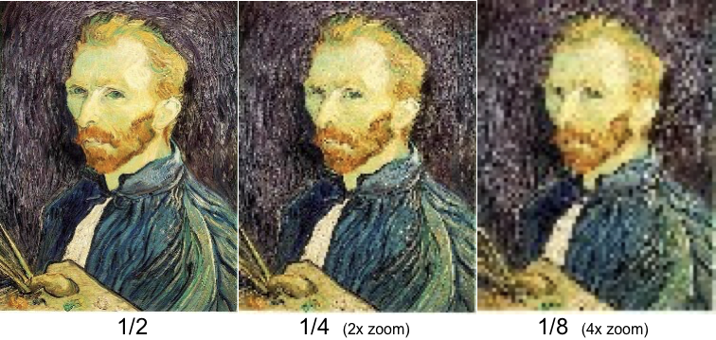
直接等间隔抽样
4.2. 图像采样
Notes:
粗尺度失真严重，如何避免失真，采样定律

Slide 8
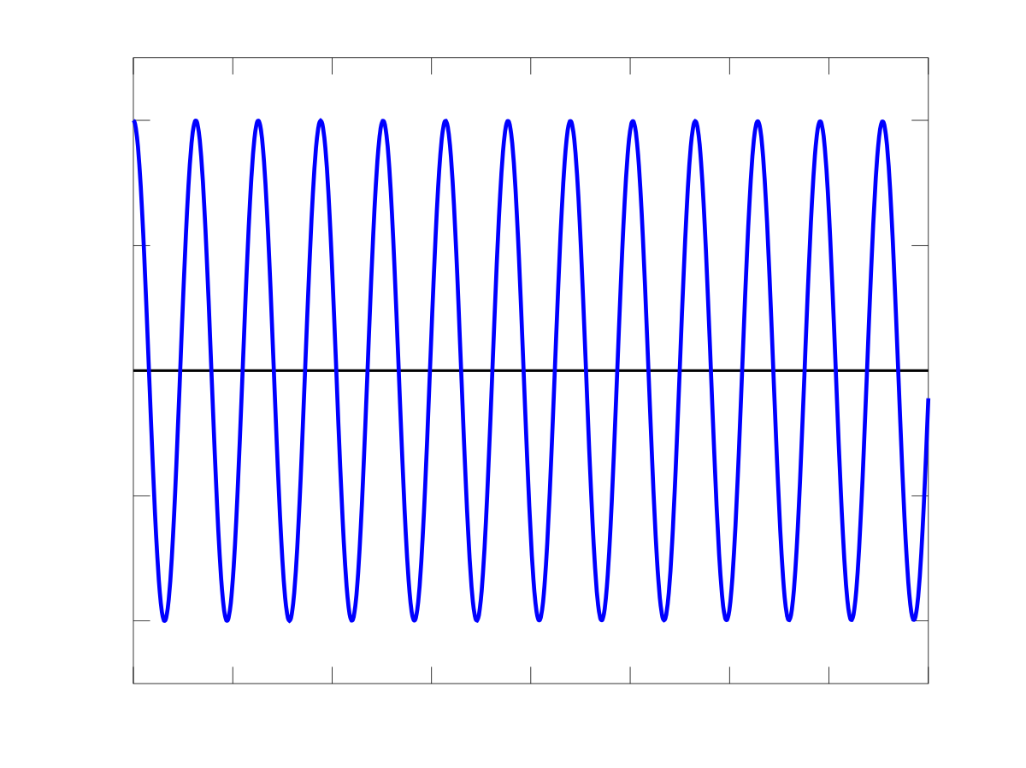
4.2. 图像采样
f(x)
Notes:
图像为二维信号，考虑一维信号的采样，信号与系统？

Slide 9
4.2. 图像采样
f(x)
Notes:
每个周期抽样一点

Slide 10
4.2. 图像采样
g(x)
f(x)
Notes:
无法恢复原始信号

Slide 11
4.2. 图像采样
f(x)
Notes:
抽样频率小于2

Slide 12

混叠
4.2. 图像采样
g(x) 是 f(x) 的一个混叠失真版本
f(x)
Notes:
失真

Slide 13
混叠
4.2. 图像采样
g(x) ~= f(x)
f(x)
无混叠

Slide 14
采样定理
4.2. 图像采样
每周期样本数< 1
每周期样本数 > 10
为了避免混叠
每周期 ≥ 2个样本
最小采样速率称为 Nyquist rate
Notes:
采样定律：为了避免混叠失真，最小采样频率至少为信号频率的两倍

Slide 15
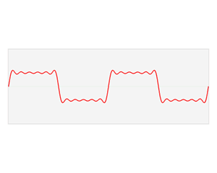
对于非正弦波?
4.2. 图像采样
傅里叶变换，频域分析
将信号分解为正弦和余弦信号之和
为了避免混叠
采样速率大于两倍最大频率

Slide 16
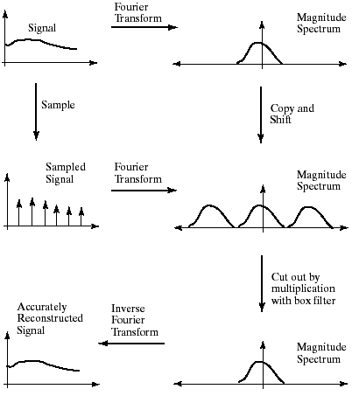
Notes:
看这张图

Slide 17
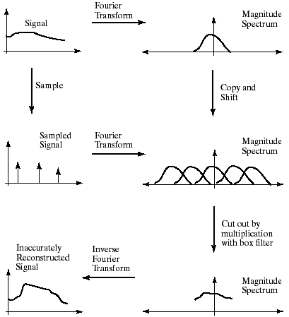
Notes:
This and the last slid constitute a “proof by drawing” of Nyquist’s theorem. It’s worth mentioning this, though
we don’t use it explicitly. The crucial point to mention here is that sampling doesn’t work if you have frequency
components that are too high.

Slide 18
4.2. 图像采样
频谱非有限
避免混叠
—低通滤波器

Slide 19
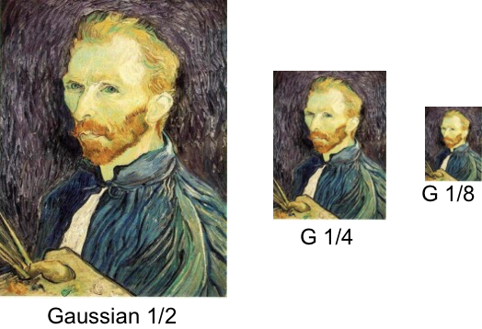
4.2. 图像采样
图像中如何构造多尺度空间
Notes:
图像是二维的，如何采样？

Slide 20
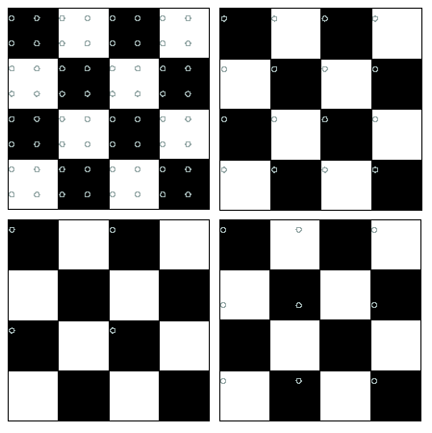
4.2. 图像采样
二维抽样

Slide 21
两倍下采样
4.2. 图像采样
方案：先低通滤波，后下采样

Slide 22
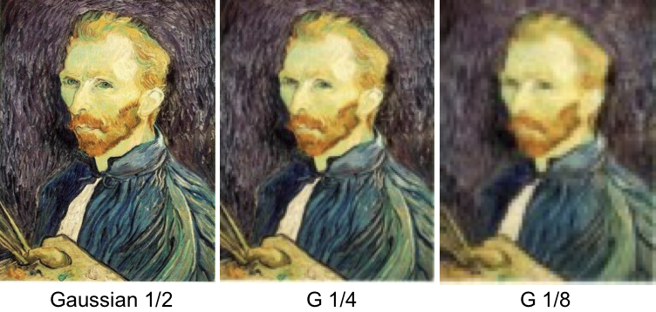
滤波结果
4.2. 图像采样

Slide 23
不使用低通滤波
4.2. 图像采样

Slide 24
本章内容
4.1.尺度与尺度空间
4.2.图像采样
4.3.高斯金字塔
4.4.拉普拉斯金字塔
Notes:
多尺度空间理论证明，线性多尺度空间只能由高斯滤波器构建

Slide 25
4.3.高斯金字塔

Slide 26
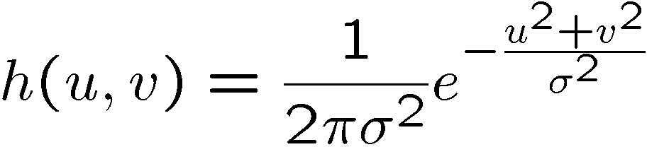
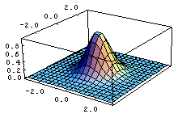
4.3.高斯金字塔
滤波器选择高斯滤波器
高斯函数：

Slide 27
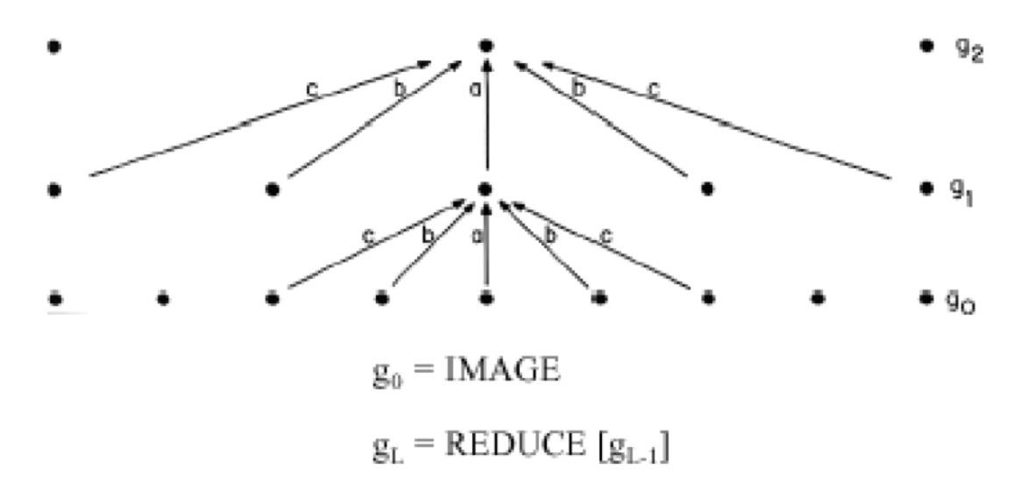
4.3.高斯金字塔

Slide 28
4.3.高斯金字塔

Slide 29
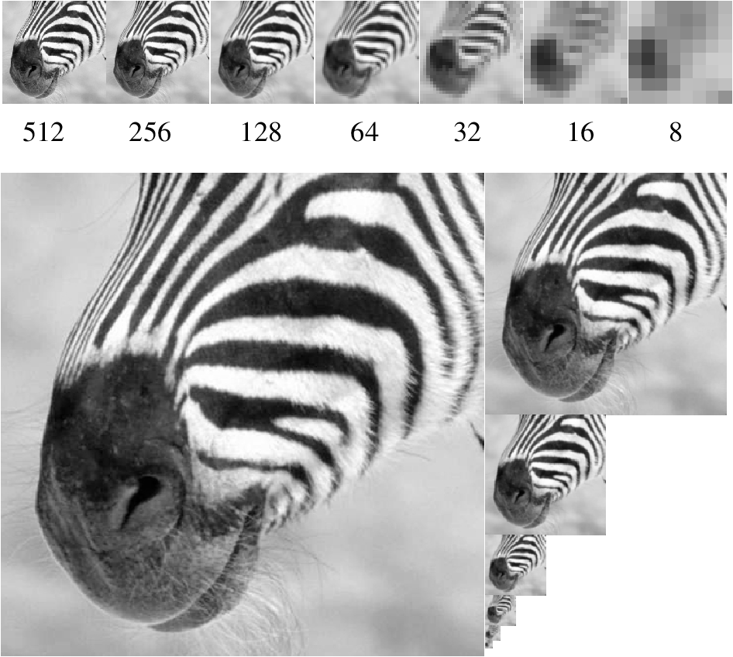

Slide 30
4.3.高斯金字塔
卷积和下采样的矩阵表示(一维情况)
1 4 6 4 1 0 0 0 0 0 0 0 0 0 0 0 0 0 0 0
0 0 1 4 6 4 1 0 0 0 0 0 0 0 0 0 0 0 0 0
0 0 0 0 1 4 6 4 1 0 0 0 0 0 0 0 0 0 0 0
0 0 0 0 0 0 1 4 6 4 1 0 0 0 0 0 0 0 0 0
0 0 0 0 0 0 0 0 1 4 6 4 1 0 0 0 0 0 0 0
0 0 0 0 0 0 0 0 0 0 1 4 6 4 1 0 0 0 0 0
0 0 0 0 0 0 0 0 0 0 0 0 1 4 6 4 1 0 0 0
0 0 0 0 0 0 0 0 0 0 0 0 0 0 1 4 6 4 1 0
(为了显示，忽略了归一化因子1/16)
Notes:
高斯滤波的同时下采样，矩阵乘积形式表示

Slide 31
4.3.高斯金字塔
第二层
1 4 6 4 1 0 0 0
0 0 1 4 6 4 1 0
0 0 0 0 1 4 6 4
0 0 0 0 0 0 1 4

Slide 32
4.3.高斯金字塔
两层金字塔的混合效果
1 4 10 20 31 40 44 40 31 20 10 4 1 0 0 0 0 0 0 0
0 0 0 0 1 4 10 20 31 40 44 40 31 20 10 4 1 0 0 0
0 0 0 0 0 0 0 0 1 4 10 20 31 40 44 40 30 16 4 0
0 0 0 0 0 0 0 0 0 0 0 0 1 4 10 20 25 16 4 0
Notes:
两个高斯滤波器等价为一个高斯滤波器

Slide 33
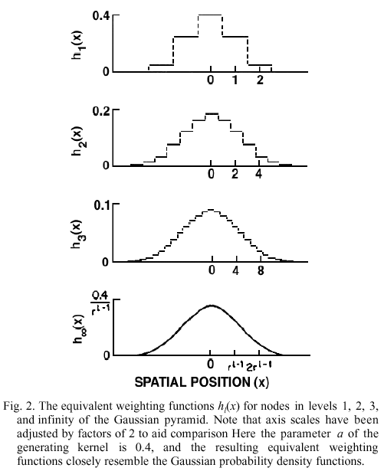
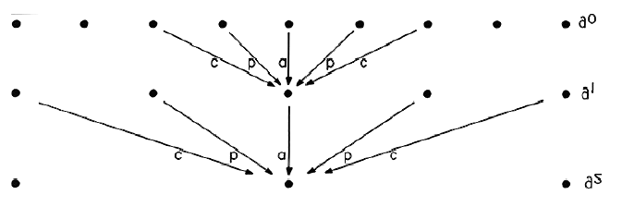
http://www-bcs.mit.edu/people/adelson/pub_pdfs/pyramid83.pdf

Slide 34
本章内容
4.1.尺度与尺度空间
4.2.图像采样
4.3.高斯金字塔
4.4.拉普拉斯金字塔

Slide 35
4.4.拉普拉斯金字塔
高斯金字塔
低通滤波，边缘等高频成分丢失
如何保留？

Slide 36
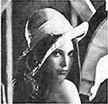
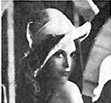
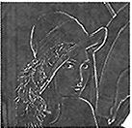
4.4.拉普拉斯金字塔
计算流程
—高斯金字塔某一层上采样和上一层的差值
—带通滤波
Notes:
残差

Slide 37


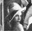


4.4.拉普拉斯金字塔—算法

Slide 38
4.4.拉普拉斯金字塔—上采样
6 1 0 0
4 4 0 0
1 6 1 0
0 4 4 0
0 1 6 1
0 0 4 4
0 0 1 6
0 0 0 4

Slide 39
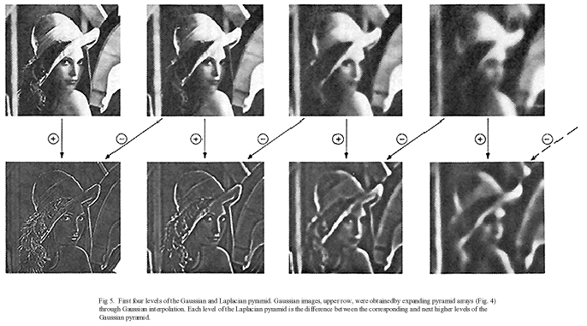
4.4.拉普拉斯金字塔
http://www-bcs.mit.edu/people/adelson/pub_pdfs/pyramid83.pdf

Slide 40
4.4.拉普拉斯金字塔—重构
G# 是每一级的模糊和下采样算子#
F# 是每一级的模糊和上采样算法#
拉普拉斯金字塔：
L1 = (I – F1 G1) x1
L2 = (I – F2 G2) x2
L3 = (I – F3 G3) x3
x2 = G1 x1
x3 = G2 x2
x4 = G3 x3
重构原始图像(x1)：
x3 = L3 + F3 x4
x2 = L2 + F2 x3
x1 = L1 + F1 x2

Slide 41


4.4.拉普拉斯金字塔—重构
+
+
+

Slide 42
高斯金字塔
Notes:
This is a Gaussian pyramid

Slide 43
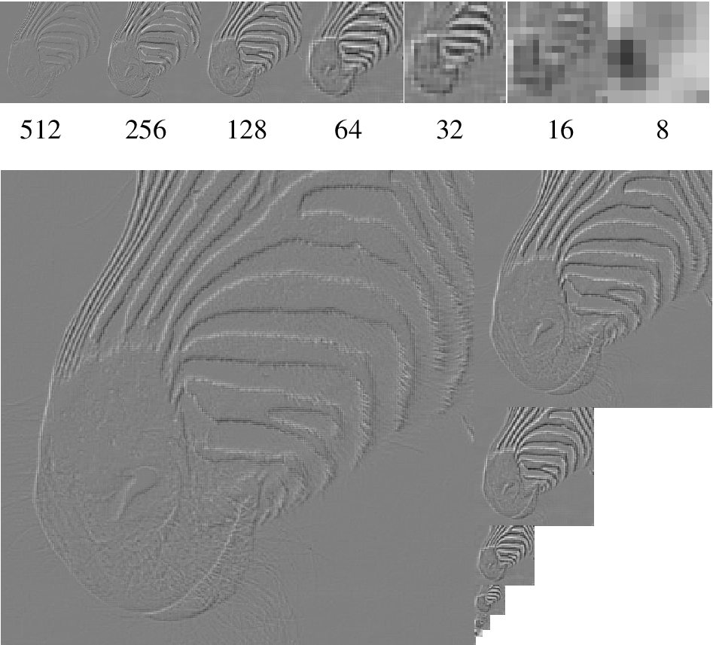
拉普拉斯金字塔
Notes:
And this a Laplacian pyramid. Notice that the lowest layer is the same in each case,
and that if I upsample the lowest layer and add to the next, I get the Gauss layer.
Notice also that each layer shows detail at a particular scale --- these are, basically, bandpass filtered versions of the image.

Slide 44
本章小结
尺度与尺度空间
图像采样
采样定理
图像采样
高斯金字塔
高斯金字塔构建
卷积的矩阵表示
拉普拉斯金字塔
拉普拉斯滤波核
拉普拉斯金字塔构建
上采样的矩阵表示

Slide 45
结束

Slide 46
下一次课
图像局部特征提取

